Slide 1
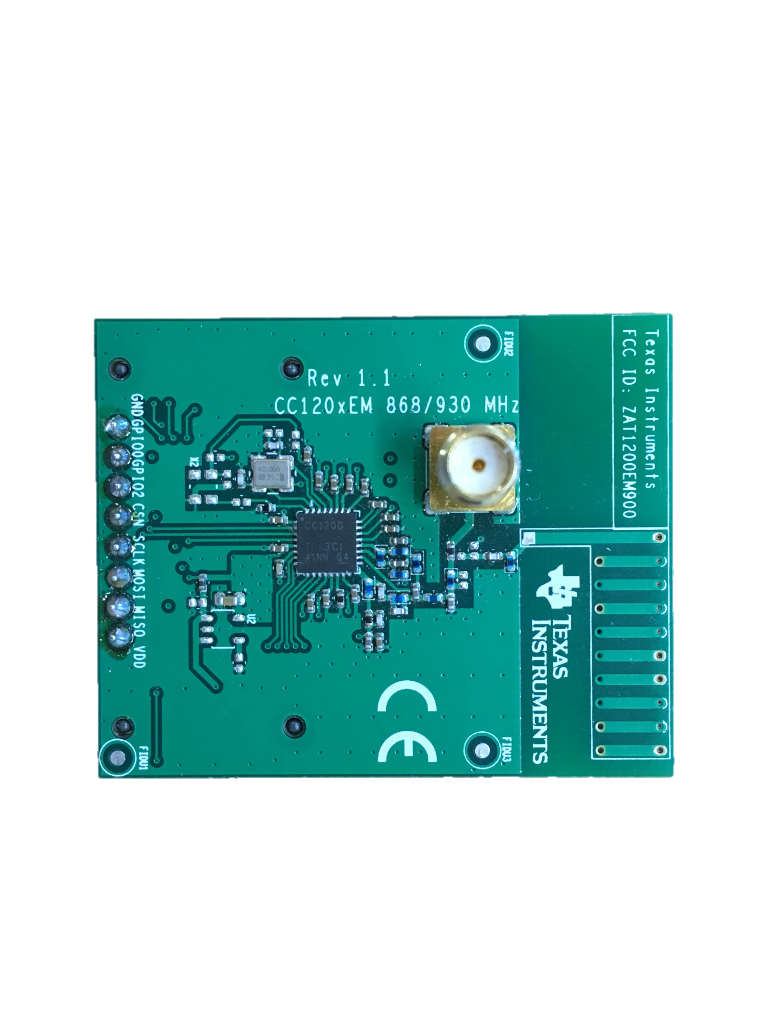
Antennen-anschluss
Stiftleiste
CC1200

